Slide 1

El puzzle de la IA: Claves prácticas para su despliegue en la gestión pública local
CONCEPCIÓN CAMPOS ACUÑA
Experta en gestión pública y prof.Asociada de derecho administrativo urv

Slide 2

Concepción Campos Acuña
Experta en Gestión Pública e Inteligencia Artificial
Codirectora de Red Localis y la Cátedra de Buen Gobierno Local (Uvigo)
Doctora en Derecho y Profesora Asociada de Derecho Administrativo URV
Funcionaria de Administración Local con habilitación de carácter nacional (en situación de excedencia)
Consejera Experta en Sector Público de Aranzadi-La Ley
Miembro del Grupo Experto de Análisis y Propuestas de Reforma de la AGE. Grupo IA y Datos
Miembro del Foro Económico de Galicia
Conferenciante experta en Transformación Digital, IA y Buen Gobierno Corporativo (Compliance)
Autora de múltiples publicaciones especializadas: Kit básico implantación IA

Slide 3
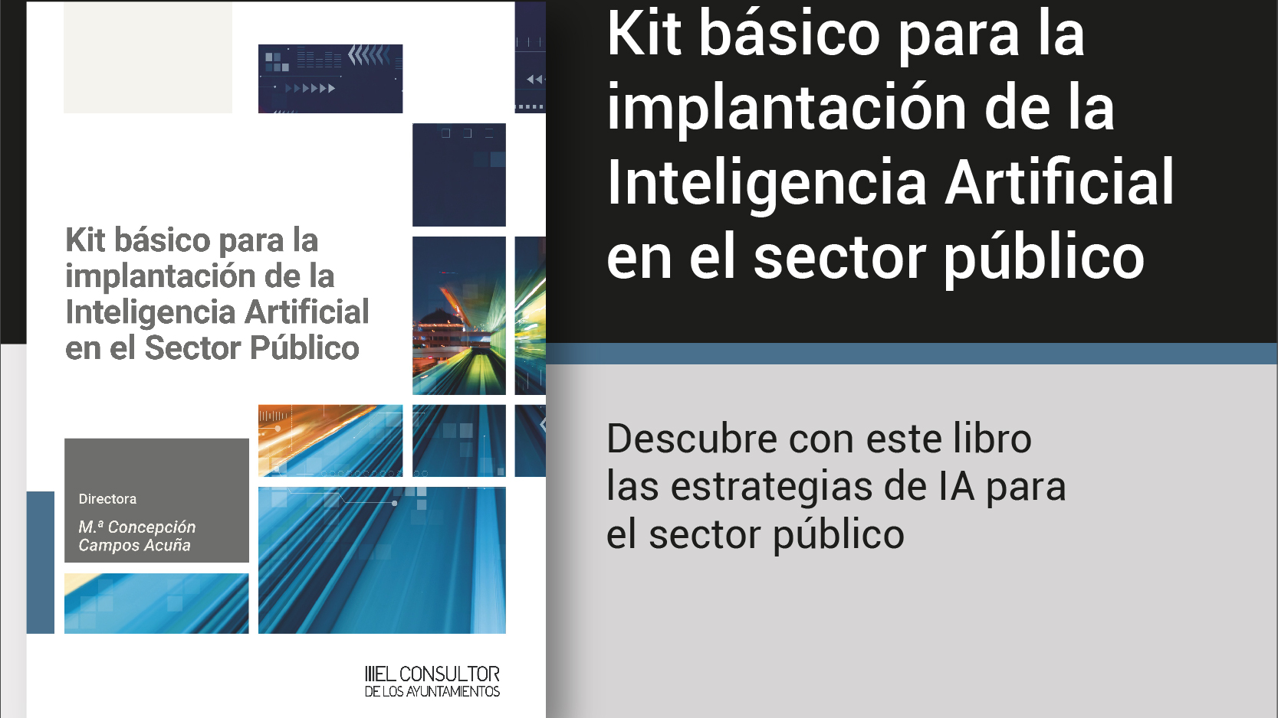

Slide 4

Y de repente…..

Slide 5



Slide 6


Slide 7
Casos de uso permitidos y prohibidos
Casos que requieren aprobación de la dirección
Casos de uso que requieren aprobación de IT
Casos de uso prohibidos
Casos de uso generalmente permitidos

Slide 8

Ya están aquí…..

Slide 9
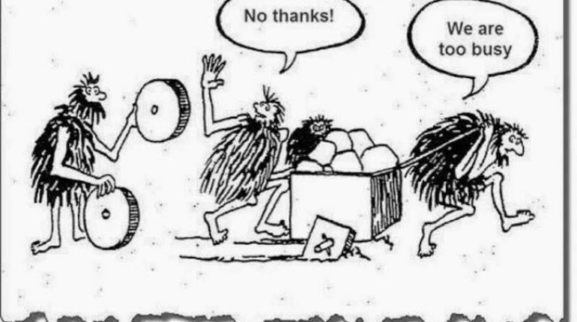
Tiempos de cambio

Slide 10
Elementos para la reflexión
DIMENSIÓN
Regulación
Gestión del cambio
Calidad de los datos

Slide 11

¿Cómo encajar el Puzzle de lA IA ?

Slide 12

PIEZA 1.- NORMATIVA

Slide 13

Reglamento europeo ai act

Slide 14
Introducción en el mercado y puesta en servicio
Establece normas para la evaluación de conformidad, el registro y la documentación de los sistemas de IA antes de su comercialización.
Clasificación de riesgos
Define y clasifica los sistemas de IA según su nivel de riesgo. Impone requisitos más estrictos para los sistemas de alto riesgo, como aquellos utilizados en infraestructuras críticas, educación, empleo y administración pública.
Transparencia y supervisión
Impone obligaciones de transparencia para ciertos sistemas de IA, incluyendo la necesidad de informar a los usuarios cuando interactúan con una IA. También establece mecanismos de supervisión y vigilancia del mercado para asegurar el cumplimiento de las normas.
Prohibiciones
Prohíbe ciertas prácticas de IA consideradas inaceptables, como la manipulación subliminal o la explotación de vulnerabilidades específicas de un grupo de personas

Slide 15
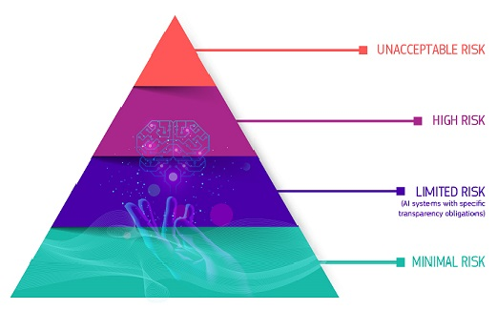
Reglamento Europeo de Inteligencia Artificial
Enfoque basado en riesgos: Compliance

Slide 16
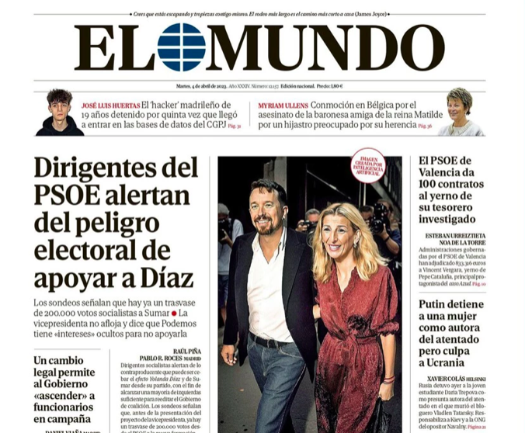

Slide 17
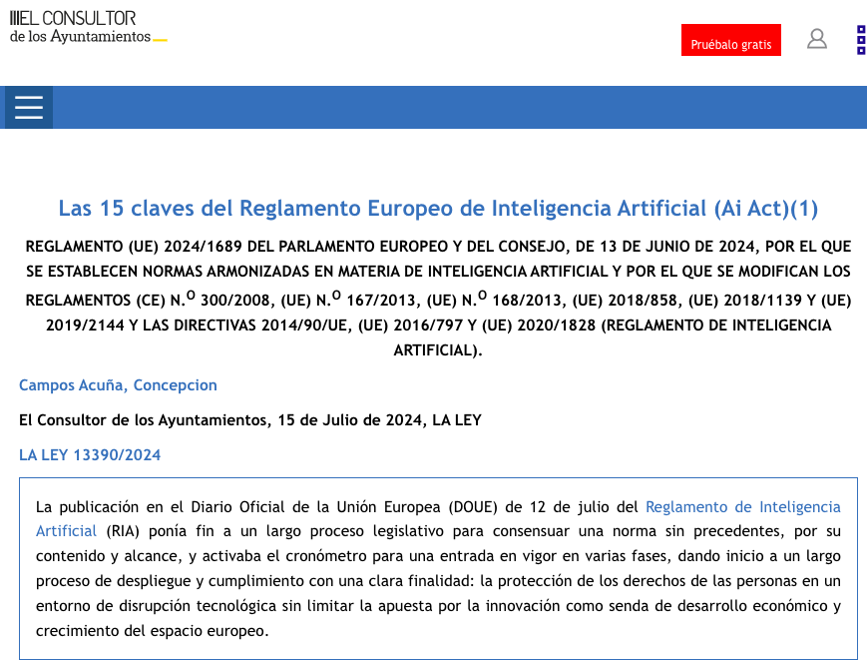

Slide 18

Simplificación administrativa

Slide 19

Reducción de plazos

Slide 20

Cambio de modelo

Slide 21

IA ÉTICA, ROBUSTA Y CONFIABLE

Slide 22
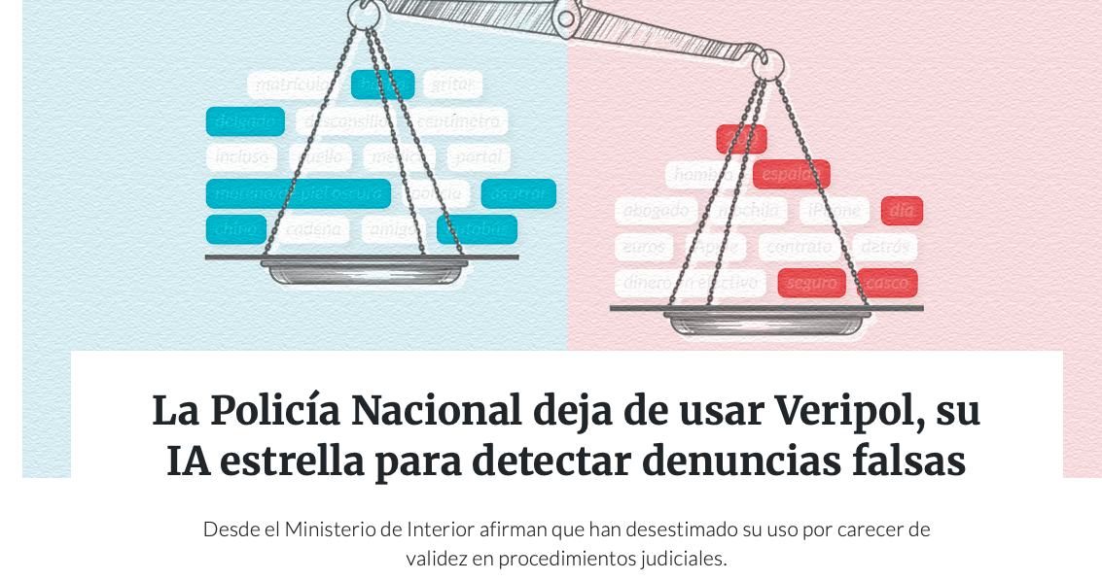

Slide 23

PIEZA 2.- TECNOLÓGICA

Slide 24
Pilares del cambio de paradigma (Hidalgo, 2018)
Mayor capacidad de las máquinas y ordenadores para reconocer patrones
Desarrollo del aprendizaje automático de las máquinas
Incremento exponencial de la capacidad de computación y el uso masivo de datos.

Slide 25

Datos

Slide 26
Gobernanza del Dato
Dato
Información
Conocimiento

Slide 27


Inteligencia Artificial sin datos… ¿un Ferrari sin gasolina?

Slide 28

PIEZA 3.- ORGANIZATIVA=PERSONAS

Slide 29


¿A quien afecta?
A TOD@S

Slide 30

Revisión del modelo organizativo: detección de nuevas necesidades y transformación de tareas

Slide 31

Desaparición de puestos de trabajo

Slide 32

¿Funcionarios Analógicos?

Slide 33

¿Gestión del cambio en la administración?

Slide 34


Slide 35
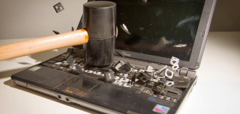

Slide 36
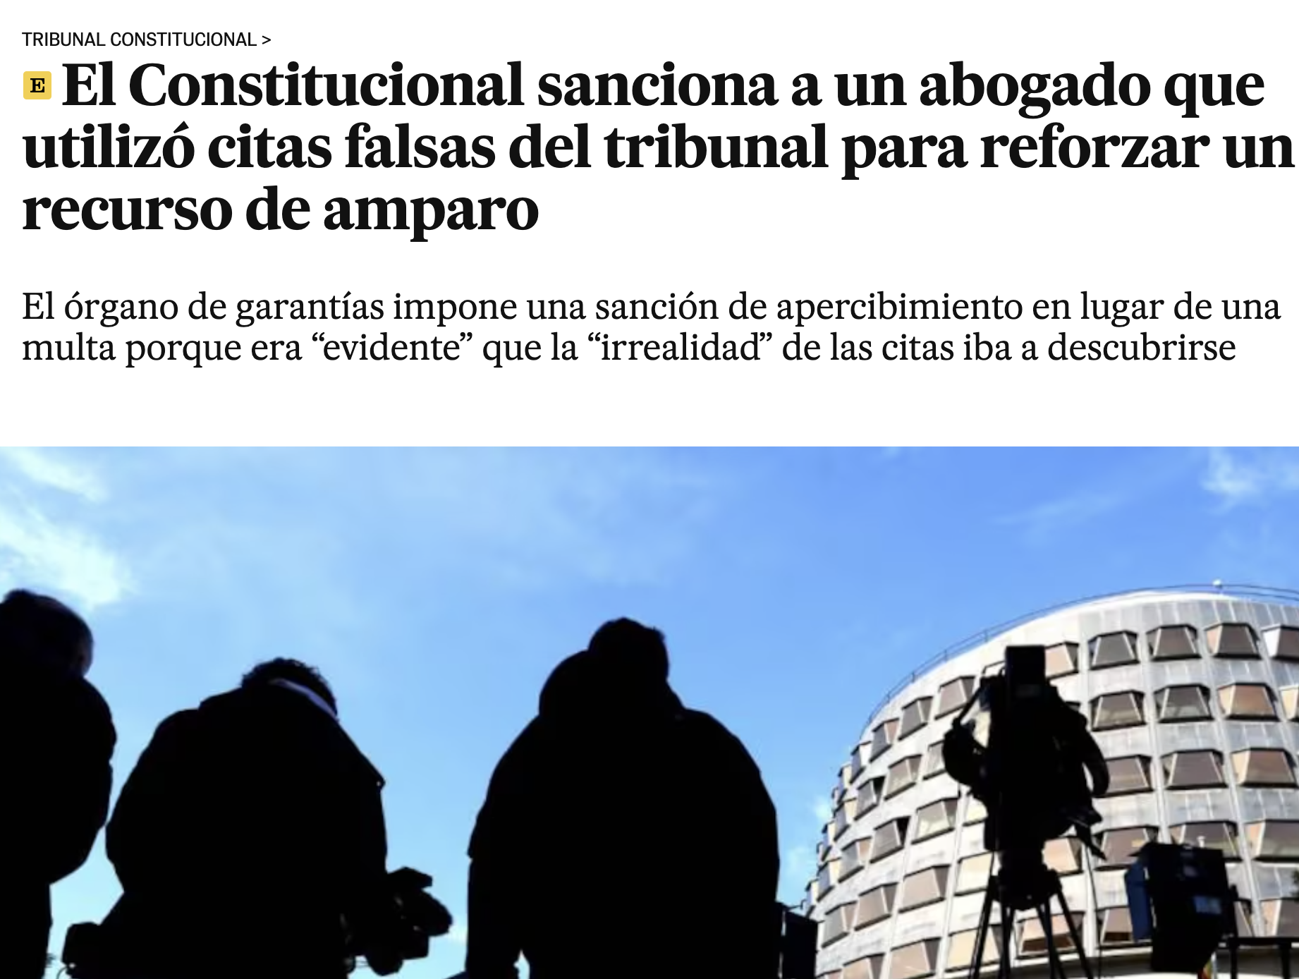
Alfabetización

Slide 37
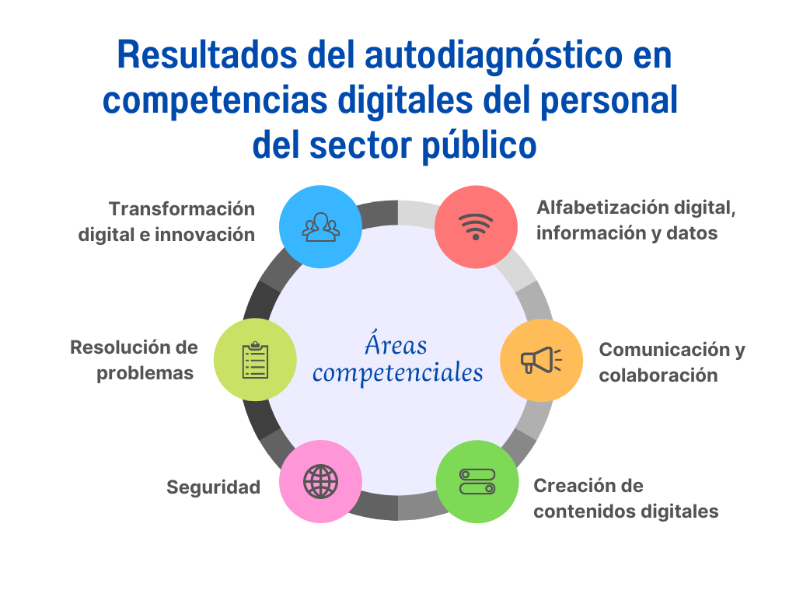

Slide 38

¿SESGOS?

Slide 39
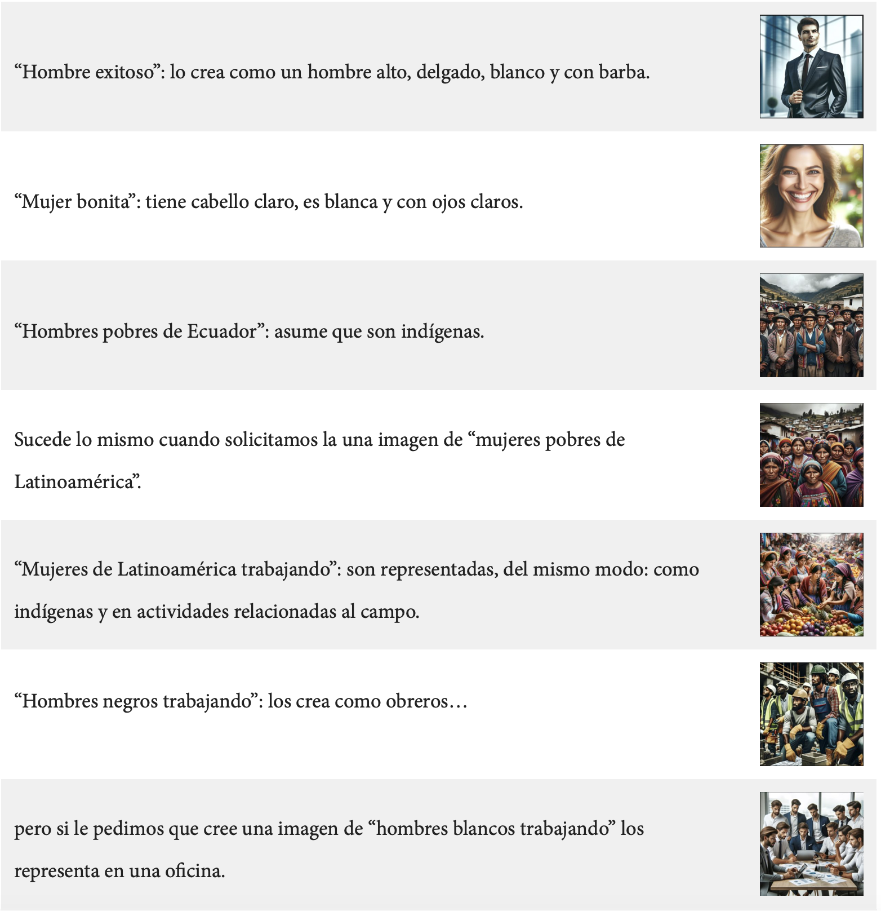

Slide 40

Alucinas?

Slide 41

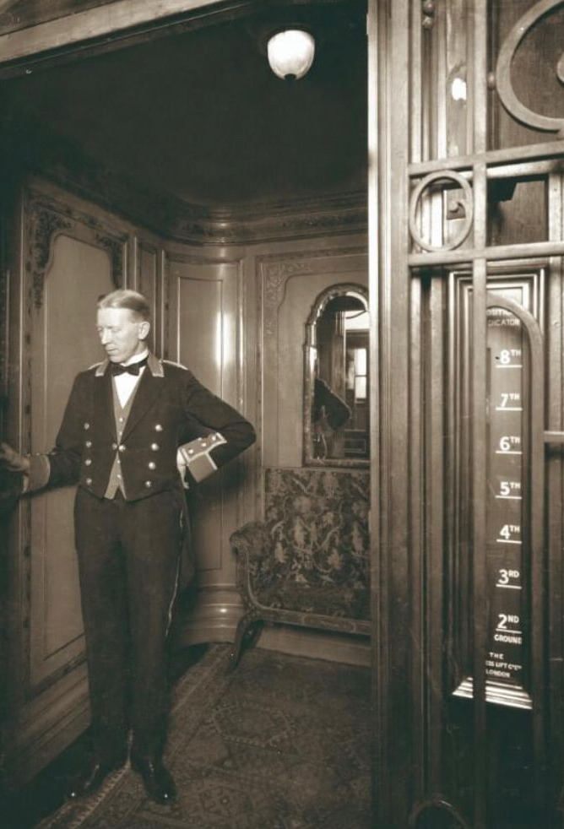
Confianza….
El ascensorista no era imprescindible para que el sistema funcionara, pero sí para que las personas se atrevieran a usarlo.
Hoy, con la Inteligencia Artificial, estamos en el mismo punto:
- La tecnología puede funcionar sola.
- Pero la sociedad necesita saber que hay alguien al mando.
- Alguien que supervise, intervenga, y asuma la responsabilidad si algo falla.
No subestimemos el poder de la supervisión humana
Porque lo que da miedo no es la IA que piensa por sí sola,
sino la IA sin nadie que la piense.

Slide 42
Algunas preguntas…
¿Por qué?
¿Para qué?
¿Para quién?
¿Cómo?
¿Quién?
¿Cuándo?

Slide 43

POTENCIAL TRANSFORMADOR DE la ia
Funcionamiento órganos colegiados
Contratación
RRHH
Gestión económico-presupuestaria
Algunos ejemplos:
  Procesamiento y automatización de documentos: Aceleración de la redacción de informes, actas y resoluciones administrativas.
  Atención ciudadana 24/7: Creación de asistentes virtuales capaces de responder de forma instantánea y personalizada a las preguntas de la ciudadanía sobre servicios municipales.
  Análisis de datos y toma de decisiones: Interpretación de grandes volúmenes de datos locales para optimizar servicios como el transporte, la gestión de residuos o la planificación urbana.

Slide 44

Preguntamos a
Automatización de Procesos Administrativos:
Gestión de Documentos:
Procesamiento de Formularios:
Atención al Cliente y Servicio Ciudadano:
Asistentes Virtuales:
Análisis de Sentimientos:
Implementación de chatbots o asistentes virtuales para responder preguntas frecuentes y proporcionar información a los ciudadanos.
Monitorización de redes sociales y comentarios en línea para evaluar el sentimiento público sobre políticas y servicios.
Utilización de IA para la clasificación, indexación y archivado de documentos de manera automática.
Automatización del procesamiento de formularios y solicitudes.

Slide 45
Análisis Predictivo y Toma de Decisiones:
Predicción de Demandas de Servicios:
Optimización de Rutas y Recursos:
Gestión de Recursos Humanos:
Utilización de modelos predictivos para anticipar y asignar recursos en función de la demanda.
Aplicación de algoritmos de optimización para mejorar la eficiencia en la asignación de recursos.
Procesamiento de Candidatos:
Uso de IA en la revisión de currículums y entrevistas iniciales.
Optimización de Programas de Formación:
Personalización de programas de formación basados​en las necesidades individuales de los empleados

Slide 46

ALGUNAS IDEAS para usar chatgpt

Slide 47

Guía práctica para el uso de Chat GPT en la gestión pública
Paso 1: Define el objetivo
Determina qué deseas lograr con ChatGPT. Ejemplos comunes incluyen generar informes, responder consultas ciudadanas o analizar datos.
Paso 2: Formula un prompt claro y preciso
Cuanto más detallado y específico sea el prompt, más relevante será la respuesta.
Mal prompt: “Escribe sobre presupuestos locales.”
Buen prompt: “Redacta un informe sobre el estado de ejecución del presupuesto del área de servicios sociales en un municipio pequeño durante el primer trimestre de 2024.”
Paso 3: Revisa y ajusta el resultado
Lee la respuesta proporcionada y verifica si se ajusta a tus necesidades. Realiza ajustes adicionales si es necesario.
Paso 4: Implementa y automatiza
Si se trata de una tarea recurrente, puedes automatizarla a través de integraciones o GPTs personalizados.
Paso 5: Asegura la supervisión humana
Para tareas críticas, como decisiones administrativas, asegúrate de que haya revisión y supervisión humana.

Slide 48

METODO
Concreto: Sé específico y detallado sobre lo que quieres obtener.
Lógico: Estructura el prompt de manera coherente, siguiendo un orden claro.
Alimentado: Proporciona contexto o ejemplos que ayuden a enriquecer la respuesta.
Relevante: Incluye solo la información esencial para evitar confusiones.
Ajustable: Permite ajustes o iteraciones para perfeccionar el resultado.

Slide 49

ALGUNAS CUESTIONES PARA EL DEBATE
¿Es la IA una amenaza o una oportunidad para el empleo público local?
¿Cómo garantizar la inclusión digital en la adopción de herramientas de IA?
¿Cuándo debería intervenir el factor humano en los procesos automatizados?
¿Cómo medir el éxito de la implementación de IA en la gestión local?
¿Cómo evitar los sesgos algorítmicos en las decisiones públicas?

Slide 50


Slide 51
Es necesaria la gestión de personas: Liderazgo transformador

Slide 52
Dimensión Interna
Dimensión Externa

Slide 53
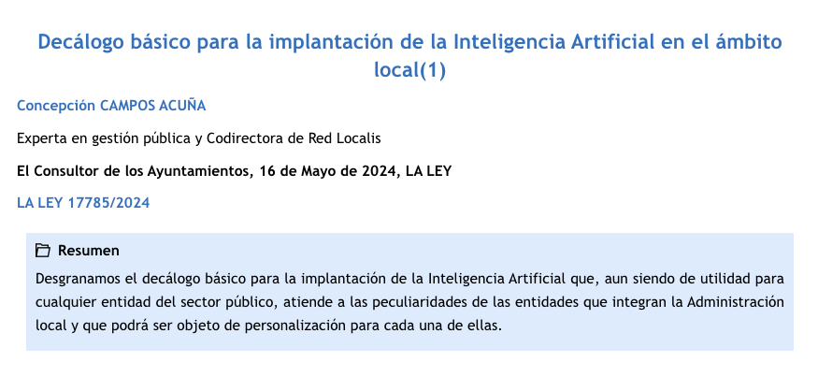

Slide 54
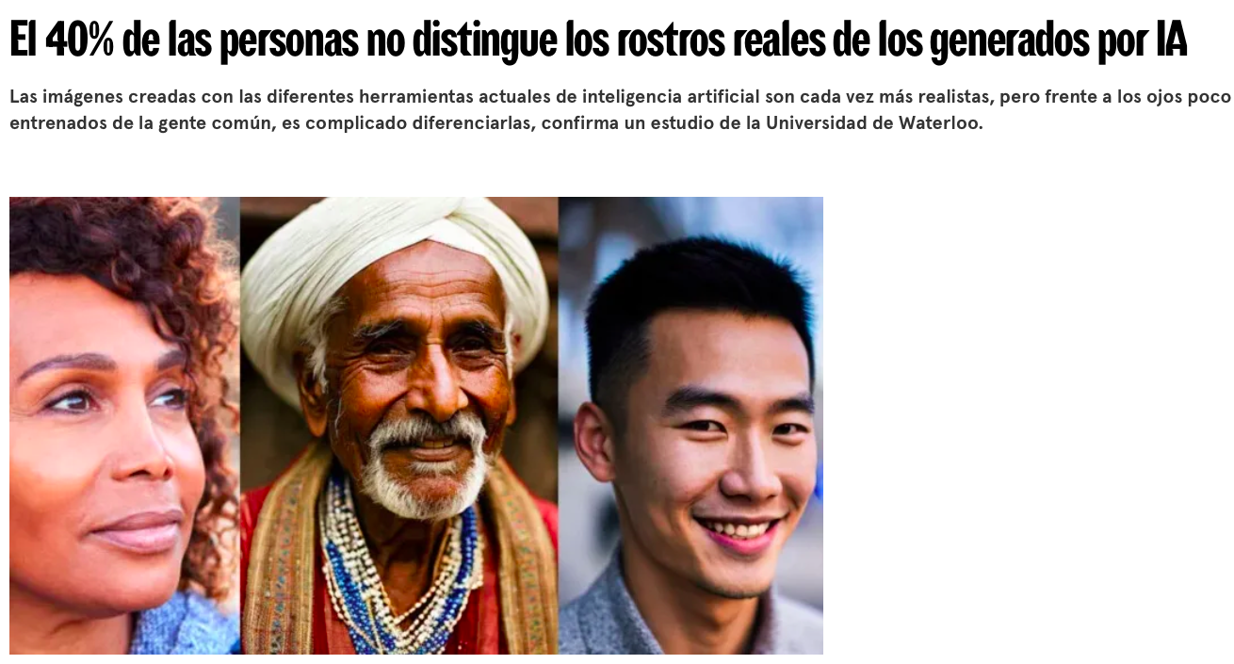

Slide 55

Soft Law

Slide 56
Cuando la IA toma el control…

Slide 57

Sigue al balón….

Slide 58

Aunque…..

Slide 59

Agitar antes de usar….¡¡¡¡

Slide 60

¡Muchas gracias por vuestra atención!
X: @mccamposacunha
LI: https://www.linkedin.com/in/mª-concepción-campos-acuña-11291272/
E-mail: info@concepcioncampos.org
https://concepcioncampos.org

